Slide 1

观察物体（二）
观察物体（二）（2）
R·四年级下册

Slide 2

一、开门见山，导入新课

Slide 3

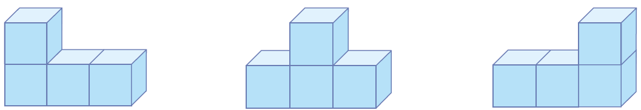
二、仔细观察，探究规律
摆一摆，看一看。
问
从上面看这3个物体，图形相同吗？

Slide 4


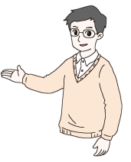
从上面看
你发现了什么？

Slide 5

从上面看
从上面看，图形相同。

Slide 6
从左面看
问
从左面看，看到的图形相同吗？

Slide 7


从左面看
从左面看，图形也相同。

Slide 8
从前面看
问
从上面、左面看到的图形都相同，那从前面看到的图形会相同吗？

Slide 9
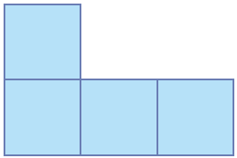
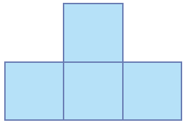
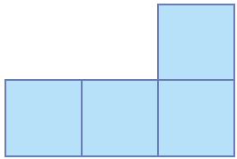
从前面看
不相同

Slide 10
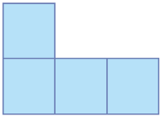


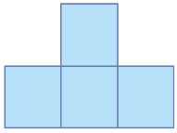

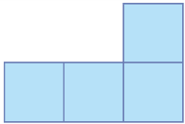
从正面看
从上面看
从左面看

Slide 11
小
结
从同一角度观察不同形状的立体图形，看到的平面图形可能相同，也可能不同。

Slide 12
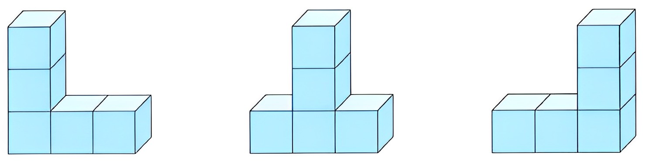
三、自主练习，巩固提升
1. 摆一摆，看一看。
【选自教材P14 做一做】
这3个物体，从哪面看到的图形相同？从哪面看到的图形不同？

Slide 13
从上面看，形状相同。
从左面看，形状相同。
从前面看，形状不相同。

Slide 14
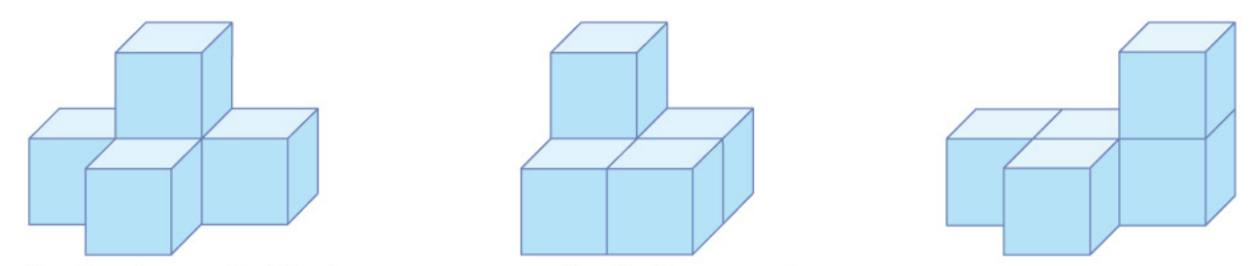
【选自教材P15 练习四 第4题】
2.
这3个物体，从哪面看到的图形相同？从哪面看到的图形不同？

Slide 15
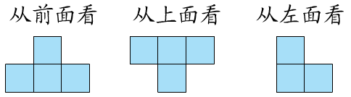

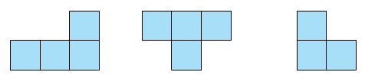
图1
图2
图3
这3个物体，从左面看到的图形相同。
从前面和上面看到的图形不同。

Slide 16
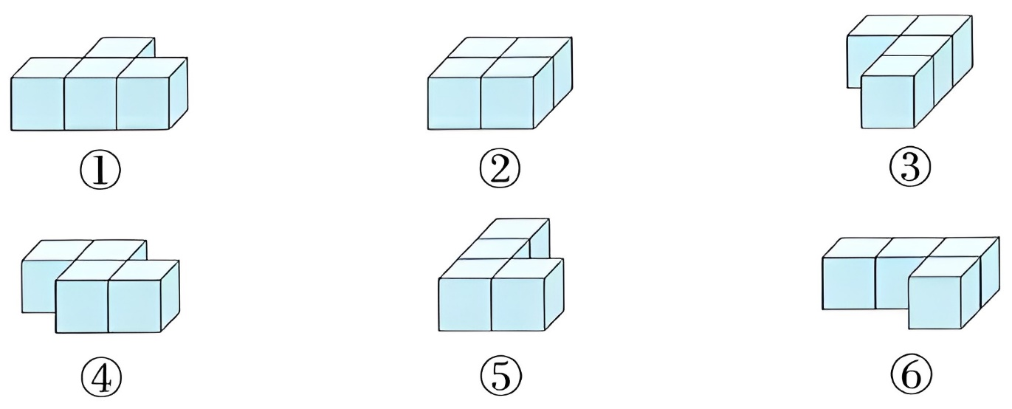
3. 看一看，说一说。
【选自教材P16 练习四 第5题】
（1）从前面看，看到的图形是 的有哪几个？看到的图形是 的有哪几个？

Slide 17
3. 看一看，说一说。
【选自教材P16 练习四 第5题】
（2）从左面看，看到的图形是 的有哪几个？

Slide 18
3. 看一看，说一说。
【选自教材P16 练习四 第5题】
（3）从上面看，看到的图形有相同的吗？
没有

Slide 19
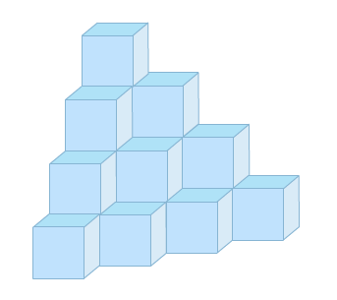
4.
【选自教材P16 练习四 第7题】
左面的物体是由（ ）个小正方体搭成的。
20

Slide 20
四、课堂小结
从同一角度观察不同形状的立体图形，看到的平面图形可能相同，也可能不同。

Slide 21
五、课后作业
完成教科书P16“练习四”第6题。要求同学间相互交流摆搭物体的方法，彼此间检查摆搭出来的是否正确。

Slide 22

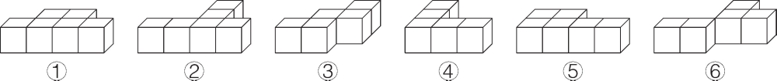

▶备选练习
1.看一看，填一填。
（1）从前面看 的有（ ）。
①②⑤⑥
选自“状元成才路”系列丛书《创优作业100分》

Slide 23


1.看一看，填一填。
（2）从左面看是 的有（ ），
从左面看是 的有（ ）。
①⑤
②③④⑥
选自“状元成才路”系列丛书《创优作业100分》

Slide 24
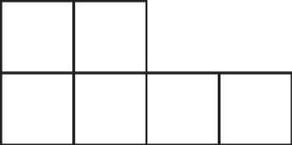
1.看一看，填一填。
⑤
（3）从上面看是 的有（ ）。
选自“状元成才路”系列丛书《创优作业100分》

Slide 25
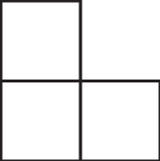
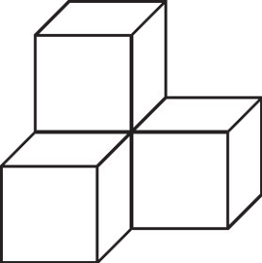
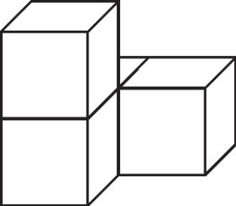
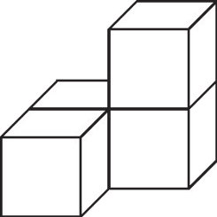
2.选择。 (将正确答案的序号填在括号里)
(1) 从前面和左面看( )，看到的都是 。
B
A B C
选自“状元成才路”系列丛书《创优作业100分》

Slide 26
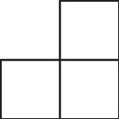
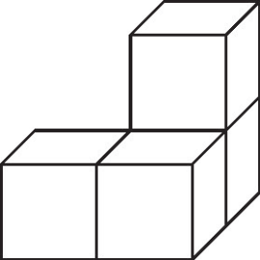
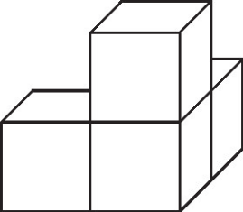
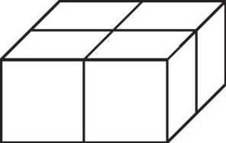
(2) 从前面、上面和左面看( )，看到的都是 。
C
A B C
选自“状元成才路”系列丛书《创优作业100分》

Slide 27
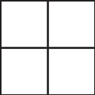

(3) 由若干个相同的小正方体搭成一个物体，从前面看是 ，从上面看是 ，搭成这样的图形，至少需要( )个小正方体。
A.5 B.6 C.7
A
选自“状元成才路”系列丛书《创优作业100分》

